Slide 1

Повышение конкурентоспособности отечественного технологического оборудования для газовой отрасли: роль отраслевых объединений
Исполнительный директор
Ассоциации производителей оборудования «Новые технологии газовой отрасли»
Р.Е. Горюхин

Slide 2
Количество членов Ассоциации в 2012-2016 гг.
1

Slide 3
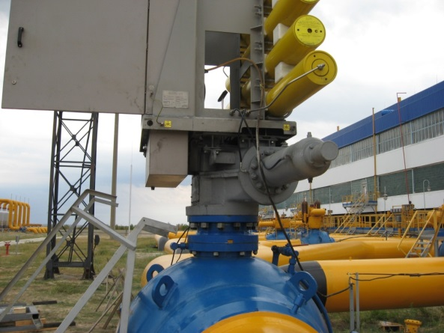
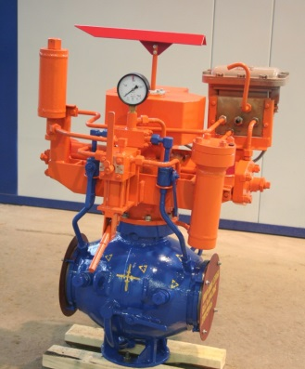
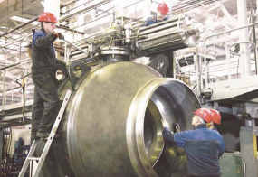
Результаты работы по замещению импортных МТР
ООО «Газпром добыча Уренгой»
ООО «Газпром центрремонт»
ООО «Газпром инвест»
«ДКС сеноманской залежи Песцовой площади Уренгойского НГКГМ»
Замена производителя шаровых кранов Franz Schuck Gmbh (Германия) на ООО «Самараволгомаш» (г. Самара)
«Строительство Шатровского ПХГ»
Замена импортных шаровых кранов производства RMA Pipeline Equipment (Германия) на аналог отечественного производства – краны шаровые
ООО «РМА Рус» (Елабуга, Татарстан)
«Система магистральных газопроводов Ухта – Торжок» II нитка (Ямал)» Замена шаровых кранов производства Valvitalia (Италия) и Itag Valves (Германия), на продукцию производства АО«Тяжпромарматура», ОАО «Волгограднефтемаш» и ОАО «Пензтяжпромарматура»
«Расширение завода по подготовке конденсата к транспорту - II очередь» проработана замена запорно-регулирующих клапанов и 1 регулятора давления производства фирмы Samson AG (Германия) на аналоги оборудования производства
АО «Руст-95» (г. Санкт-Петербург)
2

Slide 4
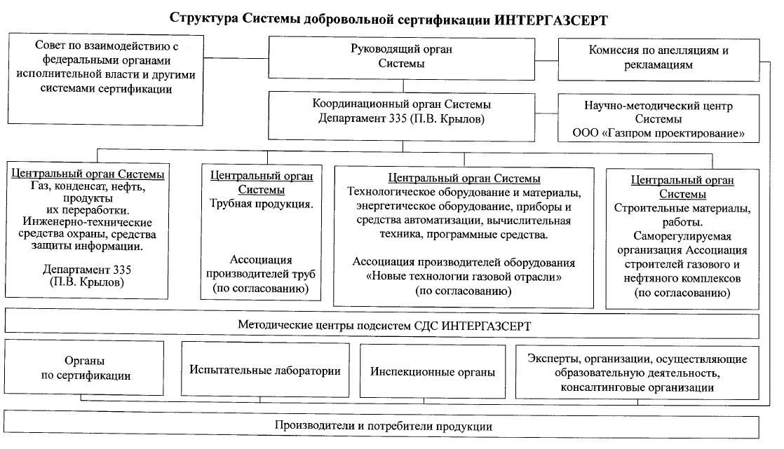
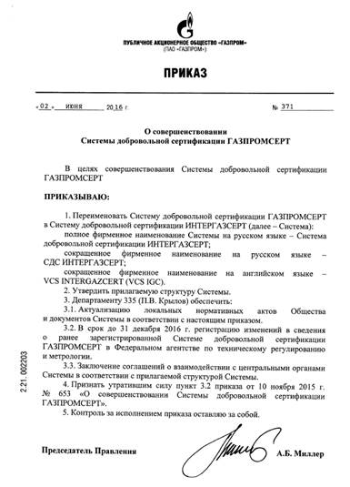
Совершенствование системы добровольной сертификации
5

Slide 5
Благодарю за внимание
Исполнительный директор
Ассоциации производителей оборудования «Новые технологии газовой отрасли»
Р.Е. Горюхин

